Slide 1
Evaluación Remota
ó
Módulo de entrenamiento para los estudiantes y sus familias
Notes:
Bienvenidos al modulo de entrenamiento de la prueba de evaluación remota para estudiantes y familias. Estas pruebas de evaluación son parte del Sistema de Evaluación Estatal de Oregón que ocurren este año durante la primavera

Slide 2
Objetivos del curso
En este video aprenderás como hacer lo siguiente:
Como verificar que tengas un equipo (hardware) adecuado y que pueda ejecutar todas las funciones
Como ingresar tu información en el sistema de evaluación remota
Como establecer comunicación con el administrador de evaluaciones durante la sesión de la evaluación remota
Como tomar y someter una sesión de evaluación remota
Notes:
En este modulo aprenderás a
verificar que tengas un equipo adecuado y que pueda ejecutar todas las funciones
ingresar tu información en el sistema de evaluación remota
establecer comunicación con el administrador de evaluaciones durante la sesión de la evaluación remota
tomar y someter una sesión de evaluación remota

Slide 3
Seguridad y Privacidad
La opción para estudiantes tomar una prueba de evaluación remota esta construido dentro del sistema de evaluaciones en línea
Este sistema es el mismo sistema que los estudiantes de todo Oregón utilizan para tomar sus pruebas de evaluación en persona.
Para mantener privacidad no se le pedirá al estudiante que comparta información identificable adicional
Notes:
La opción para estudiantes tomar una prueba de evaluación remota esta construido dentro del sistema de evaluaciones en línea. Este sistema es el mismo sistema que los estudiantes de todo Oregón utilizan para tomar sus pruebas de evaluación en persona. Para mantener privacidad no se le pedirá al estudiante que comparta información identificable adicional

Slide 4
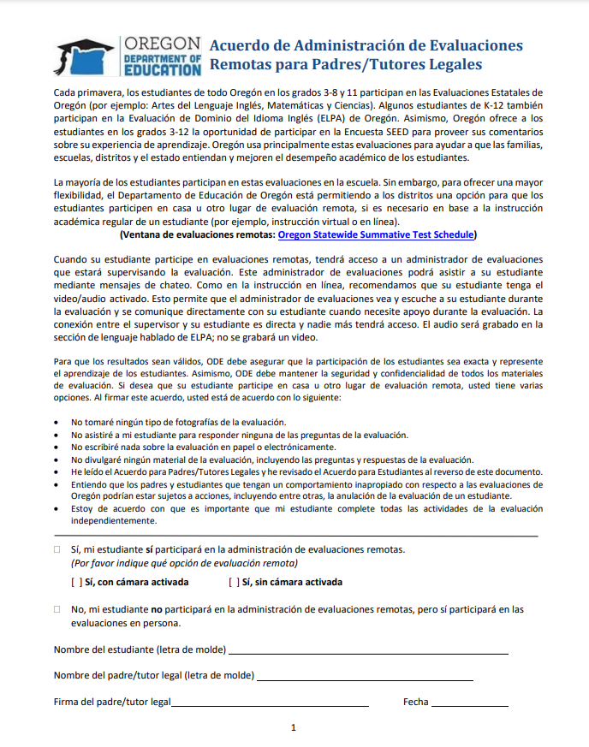
Autorización
Se requiere la autorización del padre/guardián para que un estudiante pueda participar en una sesión de evaluación remota
Adicionalmente su distrito también puede requerir que provea autorización para el uso de una cámara de web, un micrófono, y un audio durante la sesión de evaluación
La autorización de estas herramientas ayudará a que el administrador de evaluaciones pueda monitorear y comunicarse con el estudiante durante la sesión de evaluación
Notes:
Se requiere la autorización del padre/guardián para que un estudiante pueda participar en una sesión de evaluación remota. Su distrito necesitara comunicarse antes de la prueba para obtener un Acuerdo de Administración de Evaluaciones Remotas para Padres/Tutores Legales. Un ejemplo de este acuerdo esta localizado en la imagen a la derecha de la diapositiva de PowerPoint. La firma de padre/guardián en este acuerdo proveerá la autorización al estudiante a tomar la prueba de evaluación en forma remota.
Adicionalmente su distrito también puede requerir que provea autorización para el uso de una cámara de web, un micrófono, y un audio durante la sesión de evaluación. La autorización de estas herramientas ayudará a que el administrador de evaluaciones pueda monitorear y comunicarse con el estudiante durante la sesión de evaluación

Slide 5
Antes de la prueba
Notes:
Vamos a revisar algunos de los pasos que debemos verificar antes del día de la prueba

Slide 6
Equipo (hardware) y Programas (software) de computadora
Antes de tomar la evaluación remota, verifique que tenga todo el hardware y software necesarios para que el sistema funcione apropiadamente
Hardware y Software requerido:
Asegúrese de que su estudiante tenga instalado el Navegador Seguro:
Verifique que su distrito o escuela haya instalado el Navegador Seguro en la computadora
Si su computadora/dispositivo no tiene el Navegador Seguro instalado por favor comuníquese con su escuela o distrito para instalación. La participación en una sesión evaluación remota requiere tener este navegador instalado en su computadora/dispositivo.
Notes:
Antes de tomar la evaluación remota, verifique que tenga todo el hardware y software necesarios para que el sistema funcione apropiadamente
Verifique que su computadora o dispositivo tenga el Navegador Seguro instalado. Si su computadora/dispositivo no tiene el Navegador Seguro instalado por favor comuníquese con su escuela o distrito para instalación. La participación en una sesión de evaluación remota requiere tener este navegador instalado en su computadora/dispositivo

Slide 7
Asegúrese que tenga el hardware y el software apropiados
Estudiantes tendrán acceso de comunicación en tiempo real con el maestro o administrador de evaluación durante la prueba.
Estudiantes el cual sus padres/guardianes autorizaron el uso de video, necesitaran una cámara de web, un micrófono, y bocinas.
Estudiante que necesiten acomodaciones de evaluaciones aprobados específicos como por ejemplo: lector de pantalla, conversión de voz a texto, etc. Asegure que estos estén funcionando correctamente antes del día de la prueba.
Notes:
Estudiantes tendrán acceso de comunicación en tiempo real con el maestro o administrador de evaluación durante la prueba.
Estudiantes el cual sus padres/guardianes autorizaron el uso de video, necesitaran una cámara de web, un micrófono, y bocinas.
Estudiante que necesiten acomodaciones de evaluaciones aprobados específicos como por ejemplo: lector de pantalla, conversión de voz a texto, etc. Asegure que estos estén funcionando correctamente antes del día de la prueba.

Slide 8
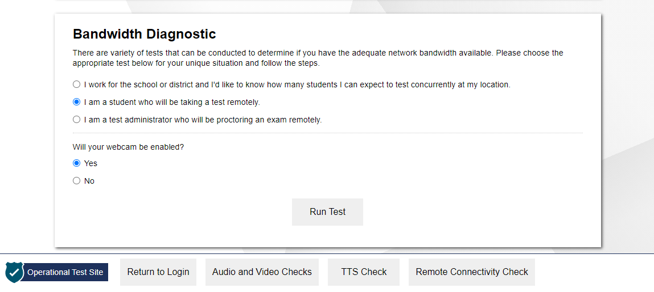
Como verificar su conexión de internet?
https://demo.tds.cambiumast.com/systemdiagnostic/pages/default.aspx?c=Cambium
Notes:
Antes del día de la prueba también debe verificar que la velocidad de su conexión de internet sea suficientemente rápida para tomar la prueba en su hogar. La velocidad mínima de la conexión de internet es 1.8 megabytes por segundo.
Una forma de verificar la velocidad de su conexión de internet es utilizando el enlace comaprtido en esta diapositiva de PowerPoint: (https://demo.tds.cambiumast.com/systemdiagnostic/pages/default.aspx?c=Cambium).
Primero busque donde dice Network Diagnostics, y utilize el menú despegable para elegir el tipo de diagnostico que necesite verificar. Segundo, oprima “1”en el numero total de estudiantes que van a tomar la prueba a la misma vez. Y por ultimo, seleccione donde dice””Run Network Diagnostics Tests”
Cuando el diagnóstico este finalizado en la parte de abajo, va a ver un resumen titulado Bandwidth Summary donde le va a indicar si la velocidad de su conexión de internet es suficientemente rápida. Si el resumen del diagnostico le indica que su velocidad de internet no es lo suficientemente rápida, por favor infórmele a su escuela.

Slide 9
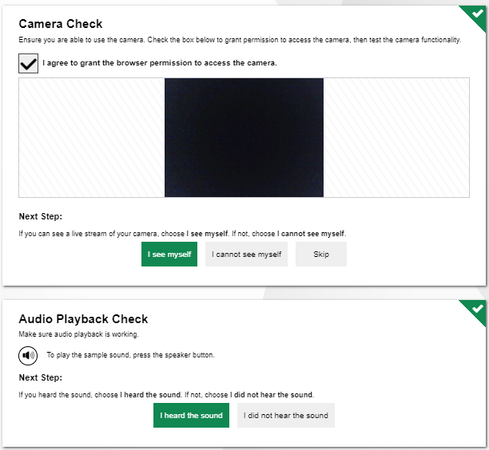
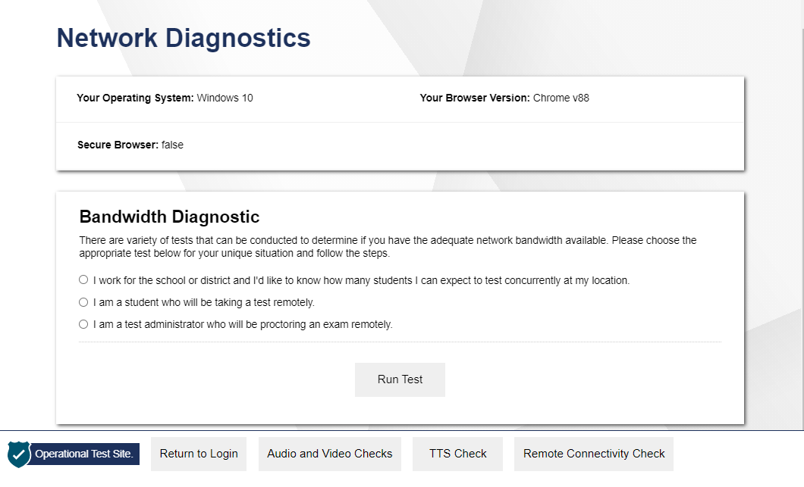
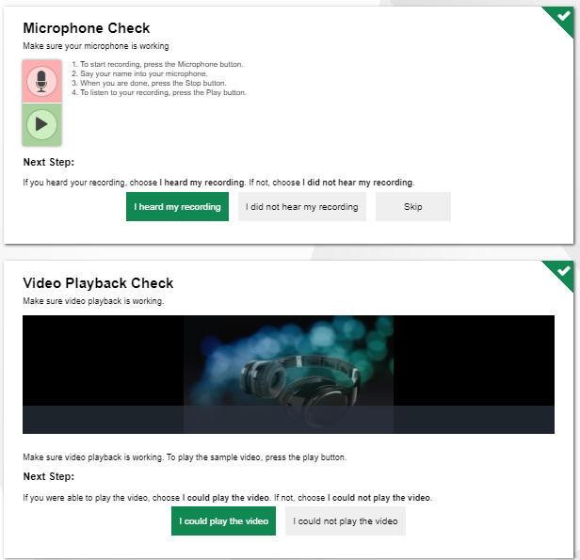
Como verificar su hardware?
https://demo.tds.cambiumast.com/systemdiagnostic/pages/default.aspx?c=Cambium
Notes:
Después de verificar su conexión de internet, también es importante verificar que su hardware o equipo este funcionando correctamente antes del día de la prueba de evaluación remota. Por favor consulte con su maestro o coordinador de tecnología para que cada pieza de su hardware este funcionando apropiadamente antes de iniciar su sesión de evaluación remota.
Utilizando el mismo enlace donde verificó su conexión de internet también tiene la opción de iniciar un diagnostico de como esta funcionando su hardware. El enlace para hacer diagnósticos esta compartido en la diapositiva de Power Point (https://demo.tds.cambiumast.com/systemdiagnostic/pages/default.aspx?c=Cambium )
El circulo rojo en la imagen a la izquierda indica cual es el botón donde tiene hacer un clic para poder obtener un diagnostico de su cámara de web, video, audio, y micrófono. Cuando le haga clic a el botón titulado Audio and Video Checks aparecerá una serie de audios y videos. Siga las instrucciones para cada diagnostico y esto le ayudará a determinar si su hardware esta funcionando correctamente.
Si nota algún problema durante estos diagnósticos por favor comuníquese con su maestro inmediatamente para que le ayude a resolver el problema antes de la prueba.

Slide 10
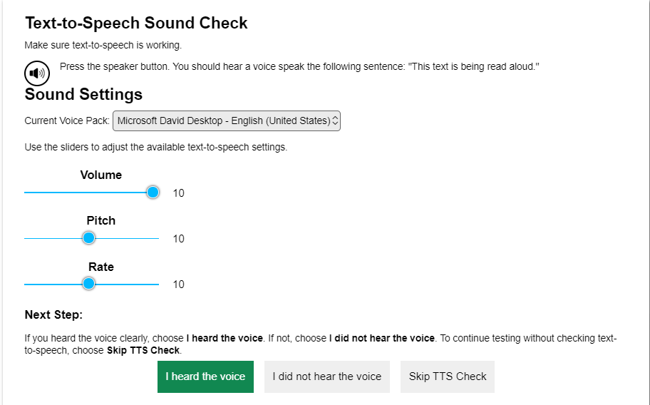
Como verificar su hardware?(Cont.)
Notes:
Otro diagnostico disponible para verificar es lector de pantalla. Usted puede verifica si su hardware tiene la capacidad de utilizar un lector de pantalla.
El circulo rojo en la imagen a la izquierda indica donde hacer clic para hacer este diagnostico. Oprima clic al botón titulado TTS Check. Immendiatamente aparecerá una pagina de diagnostico titulada Text-to-Speech Check. Para correr el diagnostico haga clic en el icono de botón de altavoz. Si no escucha la voz trate de cambiar la configuración de sonido y vuelva a hacer clic en el icono de botón de altavoz.
Si aun no puede escuchar la voz, comuníquese con su maestro para que le provea ayuda en la configuración.

Slide 11
Como obtener tecnología de asistencia necesaria?
Estudiantes que usen tecnología de asistencia durante clase necesitan acceso al mismo tipo de tecnología de asistencia cuando tomen la prueba de evaluación remota
Padres y estudiantes deben trabajar con sus distritos o el coordinador de tecnología de la escuela para asegurar que el estudiante tenga el mismo acceso el día de la prueba.
Si el acceso a la tecnología de asistencia no esta disponible para que el estudiante pueda tomar la prueba en su hogar. Padres y estudiantes deben trabajar con el maestro para determinar otra forma de tomar la prueba.
Notes:
Estudiantes que usan tecnología de asistencia durante clase necesitaran acceso al mismo tipo de tecnología de asistencia cuando tomen la prueba de evaluación remota
Padres y estudiantes deben trabajar con sus distritos o el coordinador de tecnología de la escuela para asegurar que el estudiante tenga el mismo acceso el día de la prueba.
Si el acceso a la tecnología de asistencia no esta disponible para que el estudiante pueda tomar la prueba en su hogar. Padres y estudiantes deben trabajar con el maestro para determinar otra forma de tomar la prueba.

Slide 12
Durante la prueba
Notes:
Ahora discutiremos que hacer durante la prueba

Slide 13
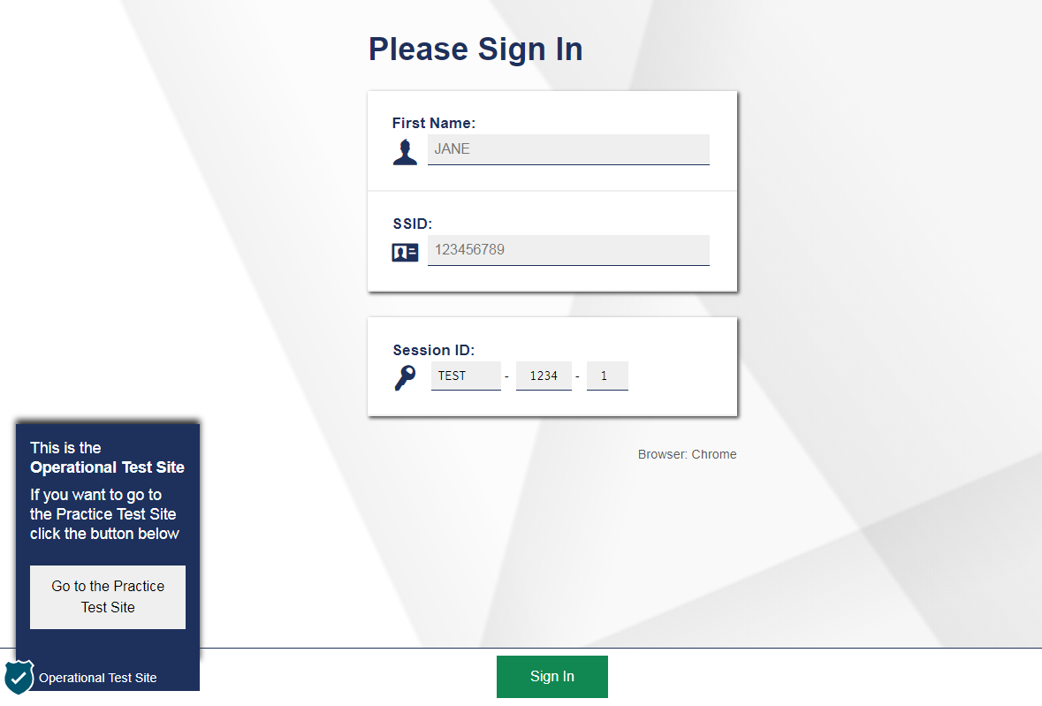
Como ingresar a una sesión de evaluación remota?
Para ingresar en una sesión remota:
Ingrese utilizando el Navegador Seguro (Secure Browser)
Ingrese utilizando el Session ID provisto por el administrador de la prueba de evaluación
Notes:
Antes de tomar la prueba de evaluación remota deberá ingresar en la pagina del la administración remota:
Primero, si ya tiene instalado el Navegador Seguro (imagen azul a la izquierda) haz un clic al icono del Navegador Seguro en la computadora o dispositivo que planea utilizar para la sesión de evaluación remota. La imagen a la derecha representa un ejemplo de la pagina principal de la administración remota. Esta es la misma pagina si estuvieras tomando la prueba en la escuela.
Por favor no olvide que si no tiene el navegador seguro instalado en su computadora o dispositivo consulte con su maestro o coordinador de tecnología para obtenerlo antes de la prueba.
Adicionalmente es importante informar que antes de comenzar la sesión de evaluación remota, el administrador de evaluaciones necesita compartir con el estudiante la identificación de la sesión de evaluación remota. Esta identificación esta titulada como Session ID en la imagen de la izquierda de la diapositiva de Power Point
La imagen de la izquierda puede ver la información que necesita ingresar antes de comenzar la prueba. Para ingresar, se te pedirá que escribas:
1) Tu primer nombre completo y no tu apodo
2) Tu número de SSID
3) La identificación de la sesión de evaluación provista por el administrador de evaluación
Después de ingresar toda esa información haz clic a la cajita verde que dice Ingresar o Sign In para continuar.

Slide 14
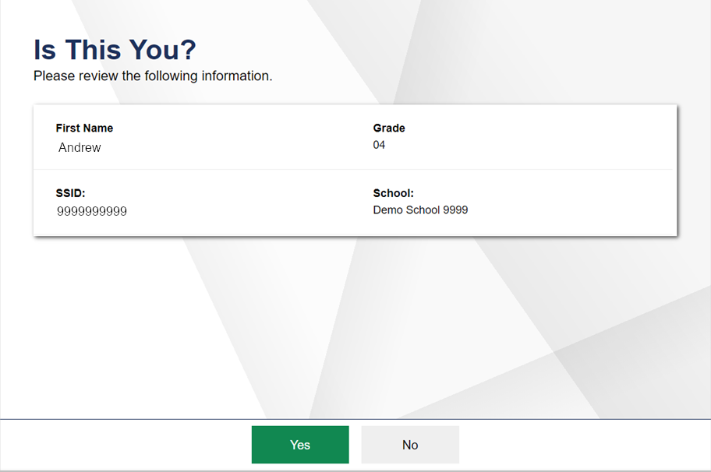
Como confirmar su información?
Notes:
Después de ingresar con éxito a la sesión, verás una pantalla con tu primer nombre y otra información sobre ti. Si toda la información que ves en tu pantalla está correcta, selecciona la cajita verde que dice SÍ para continuar. Si alguna información está incorrecta, por favor comunícate con el administrador de la prueba de evaluación.

Slide 15
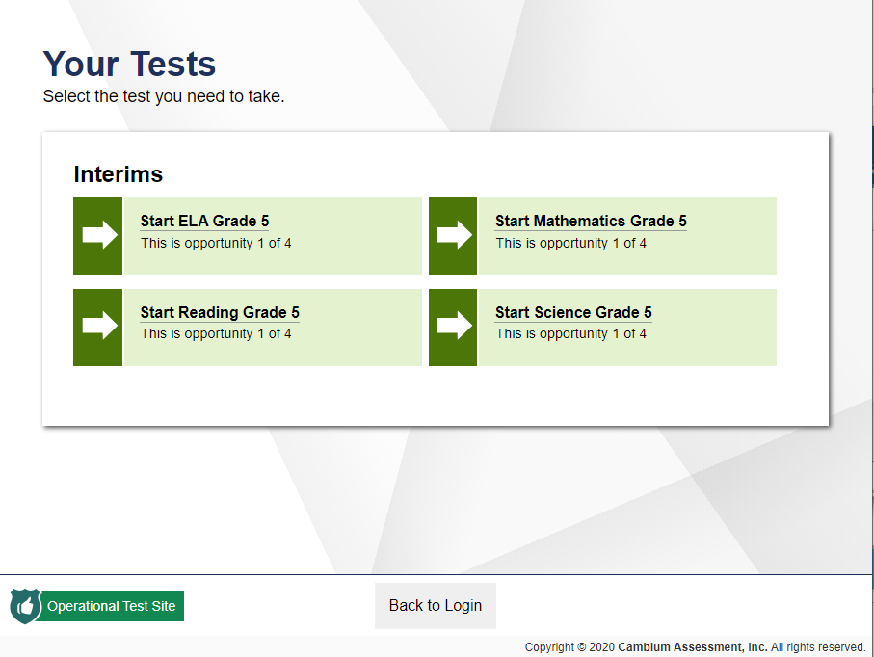
Como seleccionar su prueba de evaluación remota?
Notes:
En la pantalla siguiente se te pedirá que selecciones el tipo de evaluación. Haz un clic a la evaluación que va a tomar para la sesión remota.

Slide 16
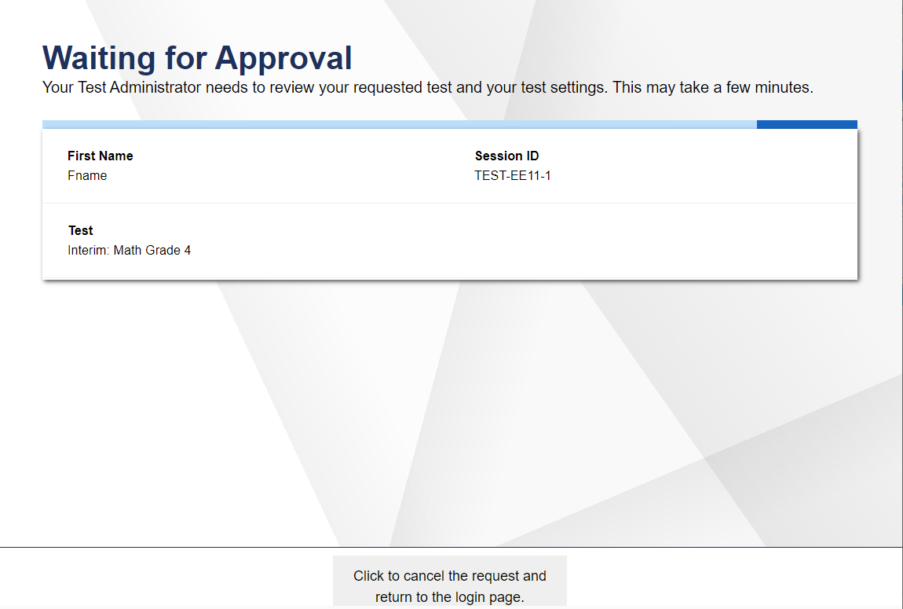
Que se ve en la pantalla mientras espera por la aprobación del administrador de la prueba
Notes:
Después de seleccionar tu evaluación, verás una pantalla con una barra en movimiento y un mensaje indicando que estás esperando por la aprobación del administrador de la evaluación. En la pantalla va a ver una imagen similar a la que esta aquí en la diapositiva de PowerPoint.
Para poder empezar la prueba, deberá esperar por la aprobación de el administrador de la evaluación. El administrador esta verificando cada una de las evaluaciones así que esto podría tardarse unos minutos.

Slide 17
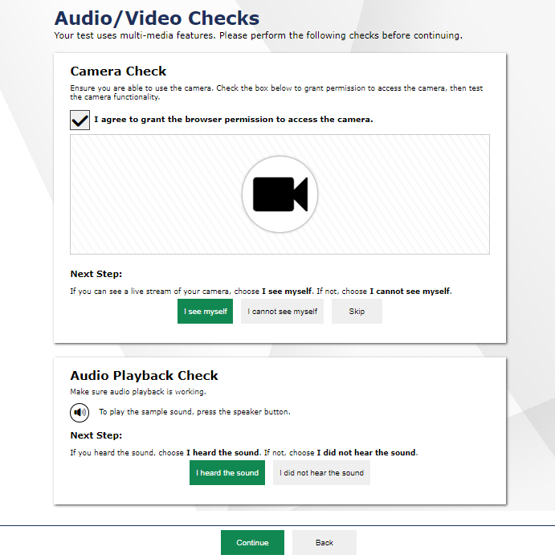
Como completar la verificación del Video y Audio
Notes:
Cuando la prueba ya este aprobaba veras una pantalla donde te pide verificar que el Video y Audio de tu computadora estén funcionando. Si tu padre/guardián autorizó al distrito el uso de cámara web esto activara el video. Si el distrito no tiene autorización para el uso de una camera de web no tendrás que verificar tu cámara.
Luego de verificar video, veras una pantalla donde te pide verificar que el audio de la computadora este funcionando

Slide 18
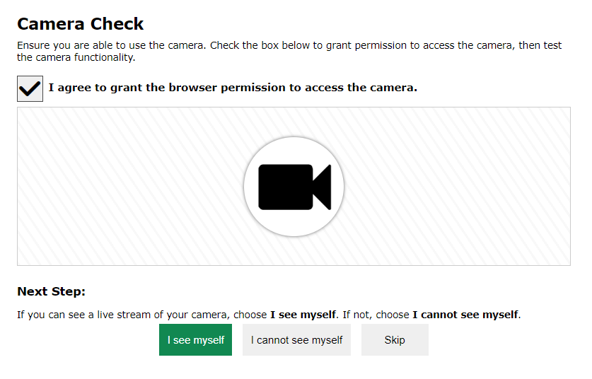
Como verificar el video de la cámara de web
Notes:
Primero hablaremos de como verificar el video de tu cámara de web
Si tu padre/guardián autorizó el distrito para el uso de una cámara web durante la evaluación remota esto activara el video. En la pagina de verificación de la cámara de web antes de reproducir el video en la parte de arriba aparecerá una cajita donde se te pide que hagas una marca de verificación en la cajita que dice, Autorizo a que mi navegador de web tenga acceso a mi cámara de web. Debes hacer esta marca de verificación antes de continuar.
Entonces veras una ventana emergente que le requiere permiso para que el navegador de web tenga acceso a la cámara y el micrófono. Si no selecciona Permitir, el sistema de evaluación remota no podrá tener acceso a la cámara de web.
Dependiendo del tipo de autorización provista por tu padre o guardián al distrito en cuando a la cámara de web, podrás continuar con la prueba. Si desconoce el tipo de autorización que su padre/guardián le permitió al distrito comuníquese con su maestro.
Después de permitir que el navegador de web tenga acceso a su cámara, haz clic en el botón de reproducir. Si ves el video, presiona PUEDO VERME A MI MISMO. Una marca de verificación aparecerá al lado de la cámara. Si el video no se reproduce presiona NO PUEDO VERME y comuníquese con el administrador de evaluación para solucionar el problema.

Slide 19
Como verificar el audio
Notes:
Segundo ahora vamos a aprender como probar el audio
Después de verificar el video veras una pantalla que te pide verificar que el sonido de tu computadora está funcionando.
Colócate tus audífonos y haz clic en el icono de bocina en el círculo para escuchar el sonido. Si escuchas la campanilla, presiona ESCUCHÉ EL SONIDO. Una marca de verificación aparecerá al lado del audio.
Si no escucho sonido, presiona NO ESCUCHÉ EL SONIDO y comuníquese con el administrador de evaluaciones para resolver el problema.

Slide 20
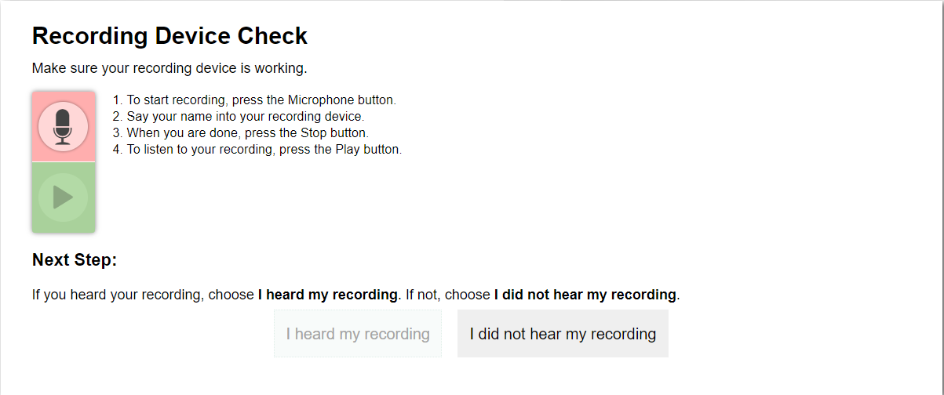
Como verificar el micrófono
Notes:
Por ultimo, vamos a probar el micrófono.
Primero, presiona el botón de micrófono para comenzar a grabar y claramente di tu nombre en el micrófono.
Cuando termines, presiona el botón de parar rojo para dejar de grabar.
Ahora, presiona el botón de reproducir verde para escuchar tu grabación.
Si escuchas tu voz claramente, presiona ESCUCHÉ MI GRABACIÓN.
Si no escuchas tu voz, presiona NO ESCUCHÉ MI GRABACIÓN comuníquese con el administrador de evaluaciones para resolver el problema.
To ensure your microphone is working properly, follow the steps below.
First, click the microphone icon. Next, speak into the microphone.
When you are done speaking, select the stop sign to stop recording.
To listen to your recording, select the play button.
If you hear the audio you recorded play from your speaker, select I heard my recording. A checkmark will appear in the upper right corner of the recording device check field.
If you do not hear your recording play, click I did not hear my recording. You should contact your proctor to help troubleshoot the problem.
After all audio/video checks are completed, select Continue.
If you encounter a problem during a hardware check, the you should contact their proctor using the same method of communication used prior to this.

Slide 21
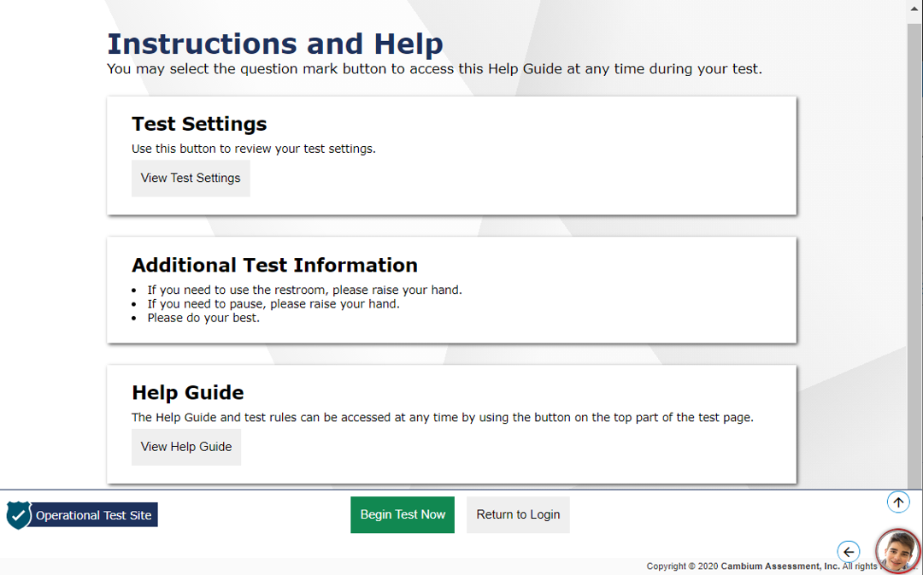
Donde acceso a las Instrucciones de la prueba y la Guía de Ayuda
Notes:
Ahora que haz completado que tu Video y el Audio están funcionando apropiadamente, en la próxima pantalla verás las instrucciones de la prueba y una guía de ayuda.
Vas a poder ver una guía de ayuda y las configuraciones de tu evaluación. En ocasiones una sección llamada Información de Prueba Adicional aparecerá para los estudiantes que están tomando la prueba.
Selecciona VER CONFIGURACIONES DE LA EVALUACIÓN para ver todas las configuraciones activadas en la prueba.
Selecciona VER GUIA DE AYUDA para ver la guía.
Si esta disponible seleccione VER INTRUCIONES DE PRUEBA ADICIONAL donde encontrará información adicional que necesite para poder completar el examen.
Si tu padre/guardián autorizo el uso de video remoto, veras una transmisión en vivo desde tu cámara de web en la parte de abajo a la derecha. Podrás mover la imagen utilizando las flechas que aparecen en la imagen. Si haces un clic a la imagen podrás comunicarte con tu administrador de evaluaciones. Hablaremos de como comunicarte con tu administrador de evaluación un poquito mas tarde en este modulo
Cuando estés listo para comenzar tu evaluación, presiona COMENZAR EVALUACIÓN AHORA

Slide 22
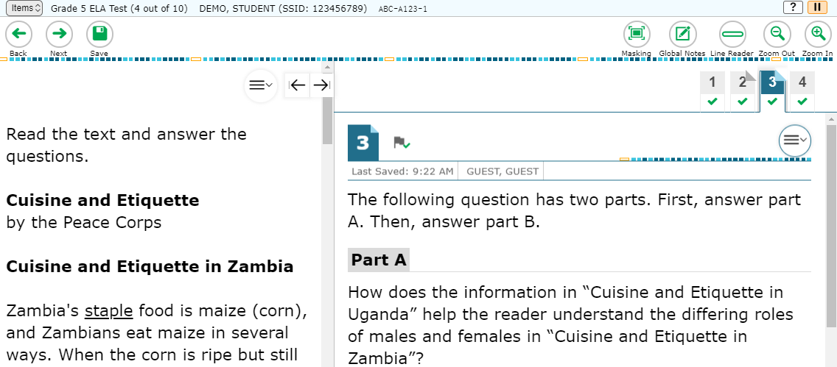
Que puedo ver cuando entro a la sesión de la evaluación remota
Notes:
Después de seleccionar COMENZAR EVALUACIÓN AHORA en la pagina de Instrucciones y Guía de Ayuda, verás la primera pregunta de la prueba. Navegarás la prueba de la misma forma como si estuvieras tomando la prueba en la escuela.
Si en algún momento durante la prueba pierdes tu conexión de internet, la prueba pausara y tu administrador de evaluaciones será notificado. Tus respuestas estarán grabadas hasta el momento donde perdiste la conexión. Cuando la conexión continúe necesitaras ingresarte otra vez y seguir los mismos pasos que hiciste al principio antes de volver a la prueba.

Slide 23
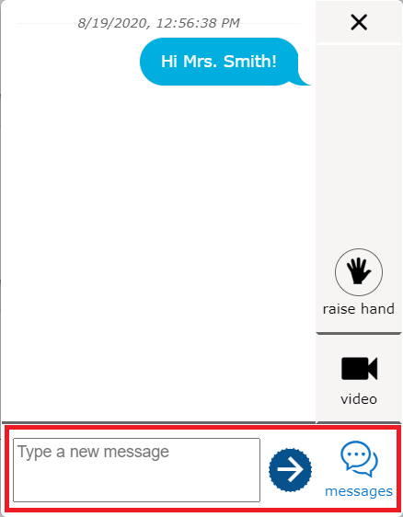
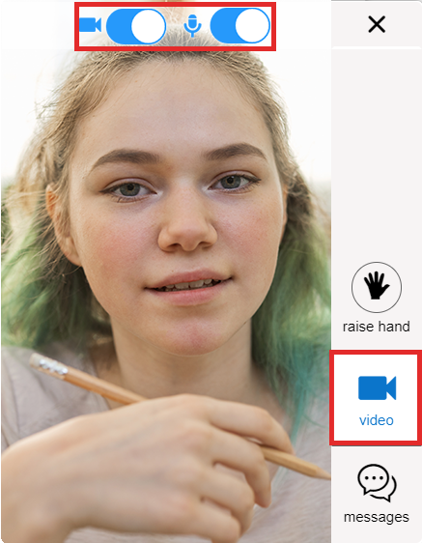
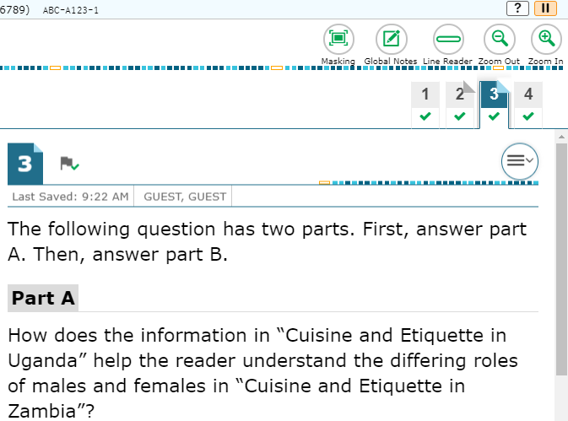
Como me puedo comunicar con mi maestro durante la sesión de evaluación
Botones de palanca para activar la Cámara y el Audio
Botón de video de conferencia
Icono del video del Estudiante
Mensajería
Transmisión de video en tiempo real
Notes:
Podrás comunicarte con tu maestro en cualquier momento durante la sesión de evaluación remota. Para comunicarte con tu maestro haz clic en el icono del video de estudiante. La primera imagen en la diapositiva de PowerPoint presenta un ejemplo de donde esta localizado el icono. Este icono esta localizado en la parte de abajo a la derecha. Si quieres ver en icono en otra parte tienes la opción de moverlo usando las flechas que aparecen cuando mueves el ratón de computadora sobre el icono.
Cuando haces clic al icono del video del estudiante vas a ver tres opciones: mensajería, levantar la mano y video. Hablemos de cada opción.
1) Mensajería. Si seleccionas el icono de mensajería, puedes escribir un mensaje de texto a tu maestro y al presionar la flecha azul tu maestro recibirá una notificación donde podrá ver tu mensaje. Tu maestro puede responder a tus preguntas de diferentes formas: por mensajería, por video (si esta disponible), o compartiendo la pantalla.
2) Levantar la Mano. Si seleccionas el icono de la mano, esta acción le enviara una notificación a tu maestro que tienes la mano levantada virtualmente. . Tu maestro puede responder a tus preguntas de diferentes formas: por mensajería, por video (si esta disponible), o compartiendo la pantalla. Tienes la opción de bajar la mano virtualmente cuando tu maestro responda tus preguntas o tu maestro puede hacerlo por ti.
3) Video. Si tienes video disponible puedes seleccionar el icono de video para prender y apagar tu cámara y micrófono. Si apagas tu micrófono o tu cámara el maestro no podrá verte o escucharte. Si deseas comunicarte con tu maestro en forma de video haz clic al video. . Tu maestro puede responder a tus preguntas de diferentes formas: por mensajería, por video (si esta disponible), o compartiendo la pantalla.

Slide 24
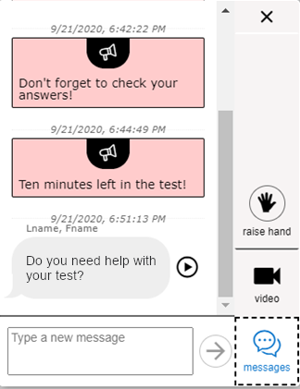
Como el administrador se puede comunicar con el estudiante durante la sesión de evaluación
Mensaje de difusión a todos los estudiantes
Mensaje solo para ti
Mensajería con maestro
Notes:
El Maestro o Administrador de evaluaciones pueden enviar mensajes de difusión a todos los estudiantes que están tomando la prueba al mismo tiempo. Es importante notar que los mensajes de difusión a todos los estudiantes a la misma vez pueden aparecer un poquito diferente a los mensajes enviados individualmente a cada estudiante.

Slide 25
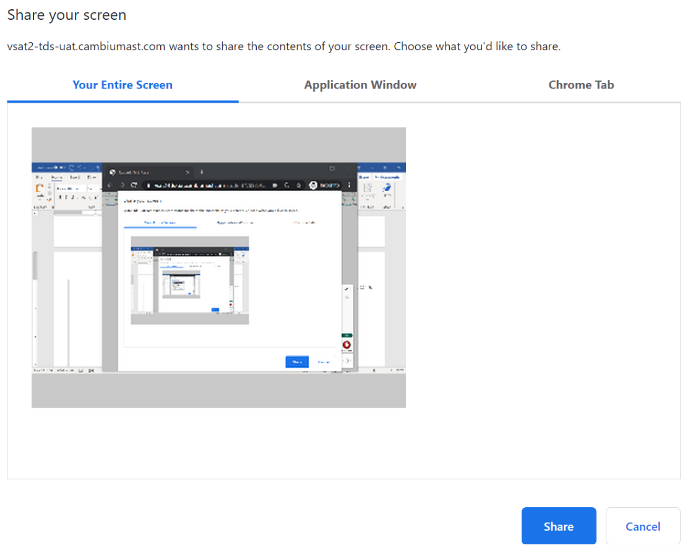
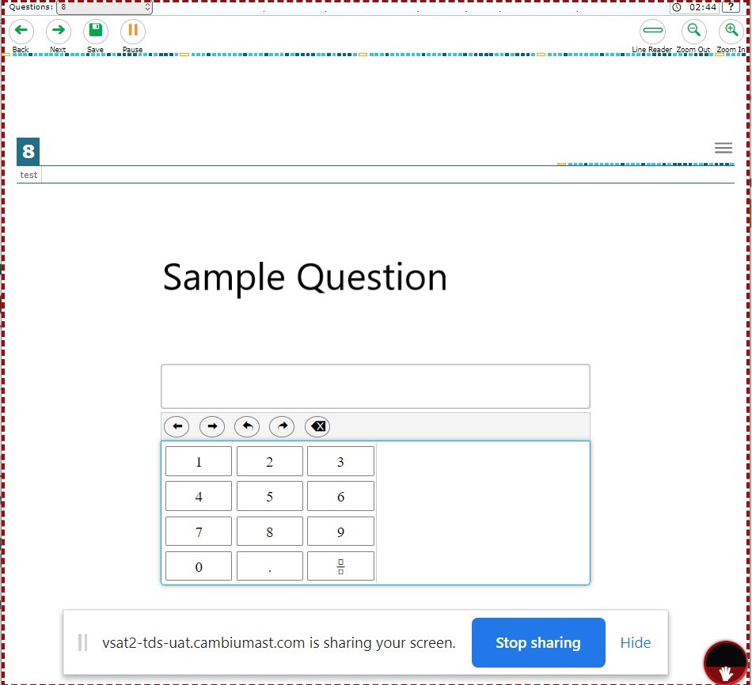
Como el administrador se puede comunicar con el estudiante durante la sesión de evaluación (Cont.)
Notes:
Si tu maestro inicia una sesión de compartimiento de pantalla, una ventada emergente aparecerá en la interface del estudiante requiriendo permiso para ver su pantalla. Deberás marcar la caja donde dice ACEPTO y después seleccionar PERMITIR. Si no seleccionas PERMITIR el compartimiento de pantalla no va a funcionar.
Después de seleccionar PERMITIR, selecciona la cajita azul que dice COMPARTIR.
Cuando seleccionas COMPARTIR, tu maestro podrá ver una imagen reflejada de tu lo ves en tu pantalla y ayudarte en lo q necesites
Para dejar de compartir tu pantalla selecciona la cajita azul en la parte de abajo que dice: DEJAR DE COMPARTIR

Slide 26
Como terminar la prueba de evaluación remota
Notes:
Cuando termines de contestar la ultima pregunta de la prueba de evaluación remota , selecciona el icono de la cajita roja que dice TERMINAR PRUEBA. Este icono esta localizado en la parte superior a la izquierda. Después de seleccionar TERMINAR PRUEBA recibirás un mensaje indicándote que haz completado la prueba y esta lista pare ser sometida.

Slide 27
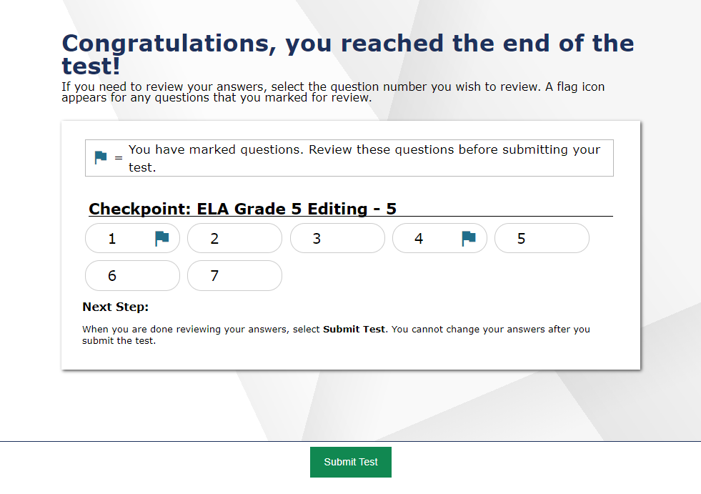
Como someter la prueba de evaluación remota
Notes:
En la próxima pantalla veras un repaso de todas tus respuestas antes de someter la prueba. Para revisar tus respuestas puedes hacer clic a el numero de la pregunta y te llevara a la pregunta especifica de la prueba para revisar tus respuestas.
Cuando hayas revisado todas tus respuestas, selecciona la cajita verde que dice SOMETER PRUEBA

Slide 28
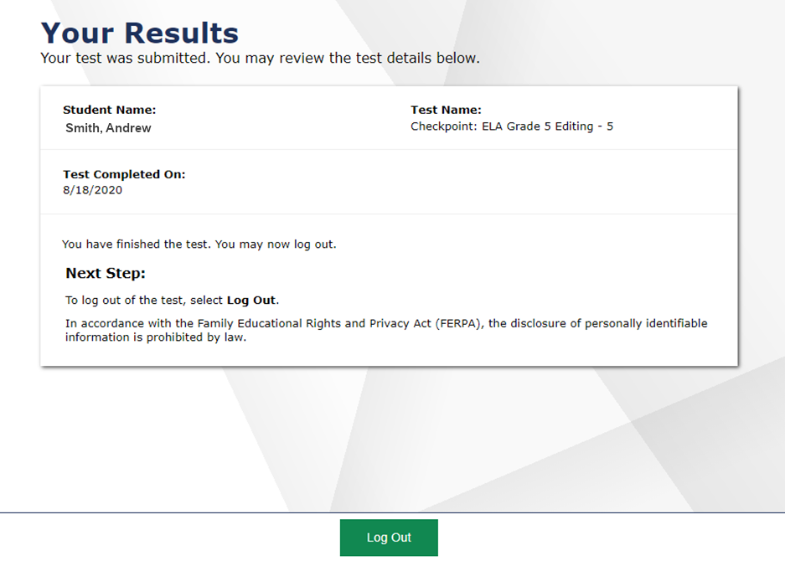
Como confirmar que su prueba fue sometida
Notes:
Inmediatamente después someter la prueba vas a recibir una confirmación de que la prueba fue sometida exitosamente. Para cerrar la sesión de evaluación remota y salir haz clic a la cajita verde que dice CERRAR SESSION. Tan pronto cierres la sesión no podrás comunícate con el administrador de evaluaciones a través del sistema de evaluación remota.

Slide 29
Muchas Gracias!
Gracias por ver este módulo de entrenamiento
Si usted necesita información adicional o tiene preguntas, por favor consulte al enlace de recursos localizado en esta pagina de web:
https://www.oregon.gov/ode/educator-resources/assessment/Pages/Assessment-Administration.aspx
Si necesita asistencia también puede comunicarse con el maestro o la escuela.
Notes:
Muchisimas gracias por ver este modulo. Para mas información consulte los recursos localizados en la pagina de web titulada ODE Test Administration. Cuando llegue a la pagina busque la caja titulada Remote Testing o visite el enlace compartido en esta diapositiva de PowerPoint. (https://www.oregon.gov/ode/educator-resources/assessment/Pages/Assessment-Administration.aspx )
Si requiere asistencia adicional, también puede comunicarse con su maestro o escuela.
Con esto terminamos el modulo de entrenamiento para Familias y Estudiantes.

